Slide 1
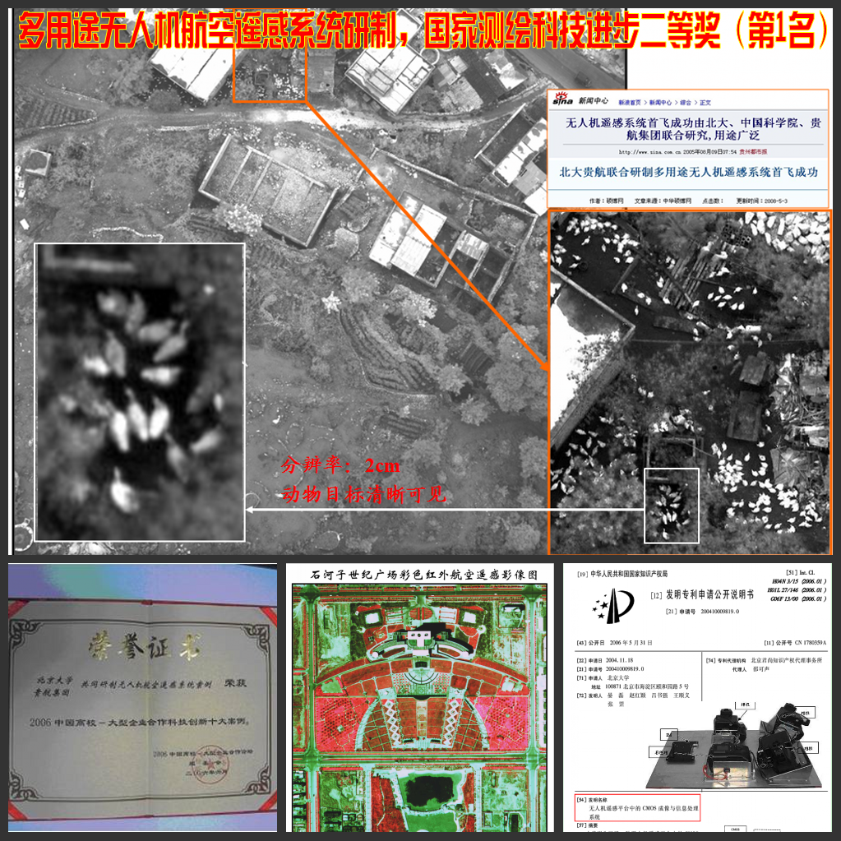
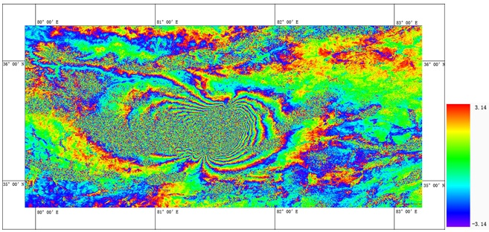
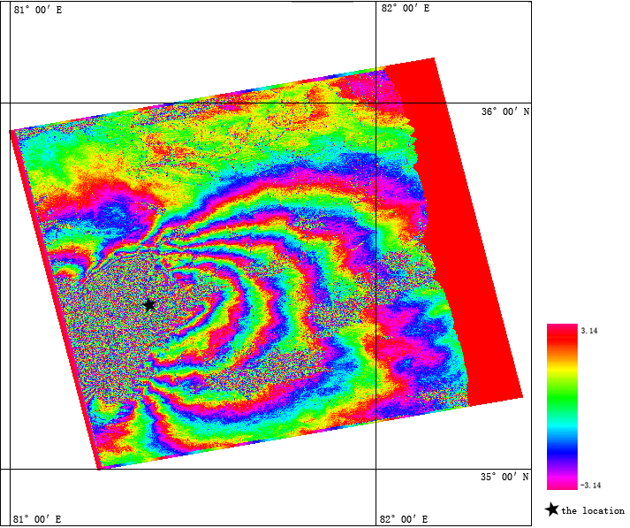
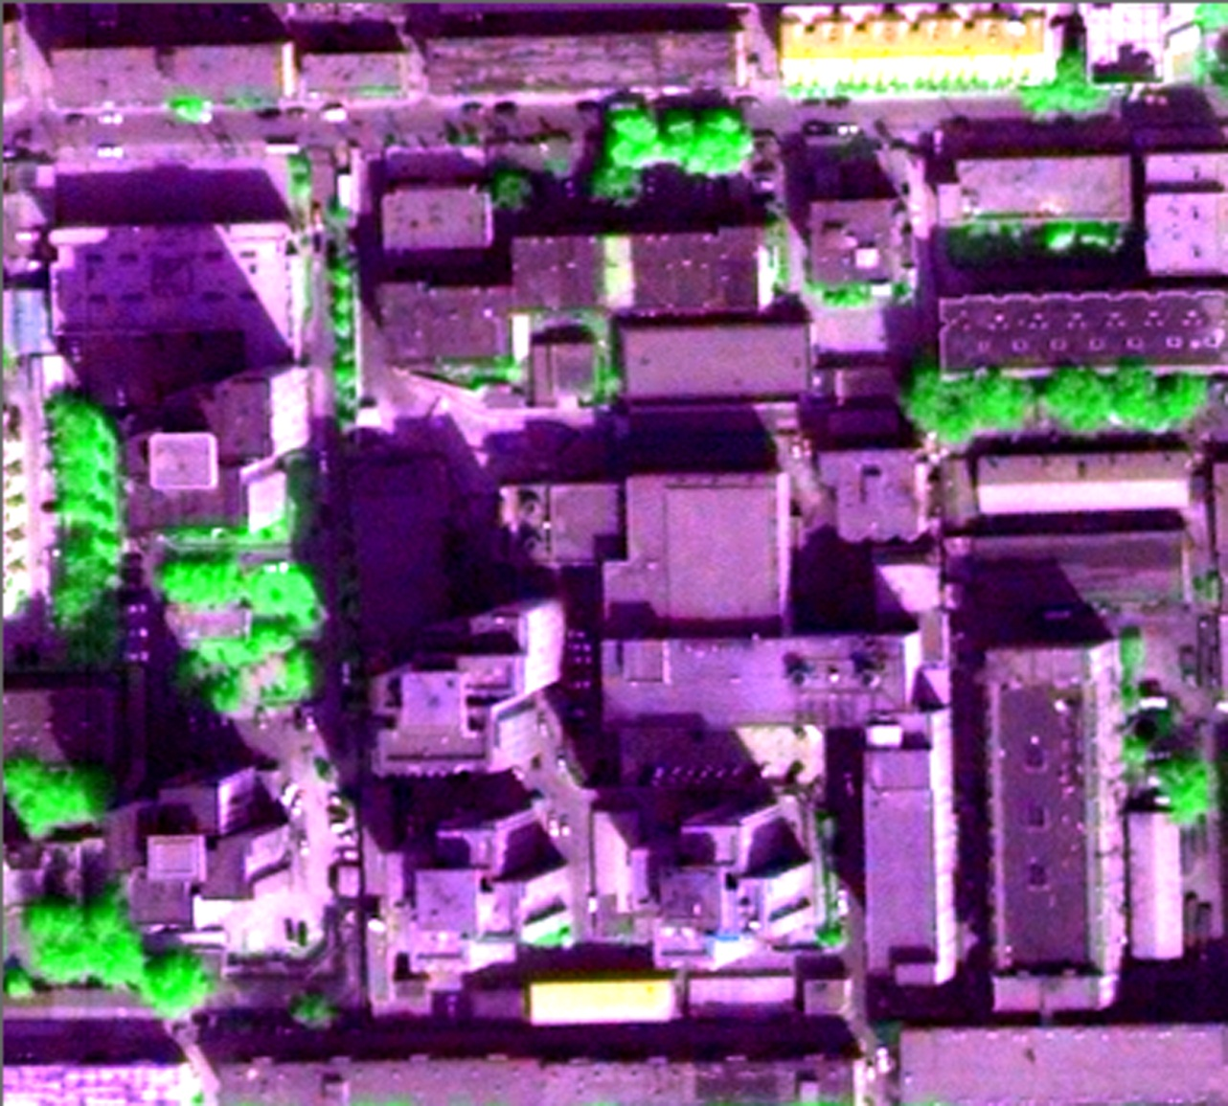
遥感数据的获取处理与应用
院庆十周年之科研系列
在国家科技攻关计划项目 “无人机航空遥感系统” 的支持下，北京大学与中国贵州航空工业(集团)有限公司联合研制的中国第一个高端多用途无人机遥感系统在贵州省安顺市黄果树机场首飞实验成功，标志着中国无人机对地观测技术跨入世界先进行列。
该项目成功地建立了无人机遥感运营基地建设与产学研合作模式，获得教育部科技发展中心颁发的“2006中国高校-大型企业合作科技创新十大案例”荣誉证书，2008年获得国家测绘科技进步二等奖（第1名）。
多模式SAR干涉处理与应用
北京大学多模式SAR干涉处理软件（PUMSIP），是国家863计划资助课题“多模式SAR干涉处理技术研究与应用”的主要成果之一。它是在美国JPL重复轨道InSAR处理软件ROI_PAC的基础上开发的，能够输入Envisat ASAR和ALOS PALSAR等卫星的原始信号数据，具有多模式SAR数据干涉和差分干涉处理功能，可生成单视复数影像、干涉图、数字高程模型、差分干涉图、形变图等多种产品。软件中部分处理模块源码已在ROI_PAC官方网站上发布，它拓展了原有ROI_PAC软件单一SAR条带模式数据的干涉处理功能，目前已被国内外十多家研究机构下载与使用。
PUMSIP处理得到的SAR扫描-扫描模式数据干涉图
传统方法得到的条带-条带模式干涉图
新疆于田2008年3月21日发生7.1级地震。左图是利用两景Envisat ASAR 的条带式差分干涉结果，上图是采用PUMSIP软件处理得到的WS模式差分干涉结果。相比前者，后者能获得时间上一致、空间范围更大的地表形变信息。
多层次的高分辨率图像分割方法
高空间分辨率图像的信息处理是应用的关键之一，我们在高分辨率图像的面向对象分析方法研究中取得了一系列成果。提出的一种基于形态学变换的多层次图像分割方法，可生成有层次包含关系的多尺度分割结果，在某些性能方面优于目前广泛采用的图像分割方法，成果发表在IEEE J-STARS（Journal of Selected Topics in Applied Earth Observations and Remote Sensing）(2011, 4(1),103-116)，受到广泛关注。截止到2011年8月，该文章成为该刊物访问量最多的文章。
高分辨率Quickbird图像（左）及分割结果: (左下）本研究提出的方法，（右下）eCognition 8.0

